Slide 1
Daily Report
陳泓量
2007072 / TC
2020.08.25

Slide 2
今日專案進度
1.Recipe 網頁呈現(修改成查詢即呈現那片的Recipe)
2.X,Y規格卡控完成100%
3.Python上傳FTP程式

Slide 3
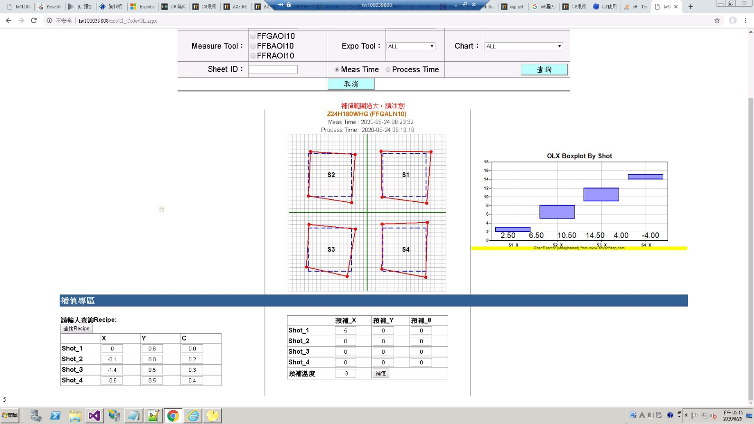
Recipe網頁呈現&規格卡控4shot

Slide 4
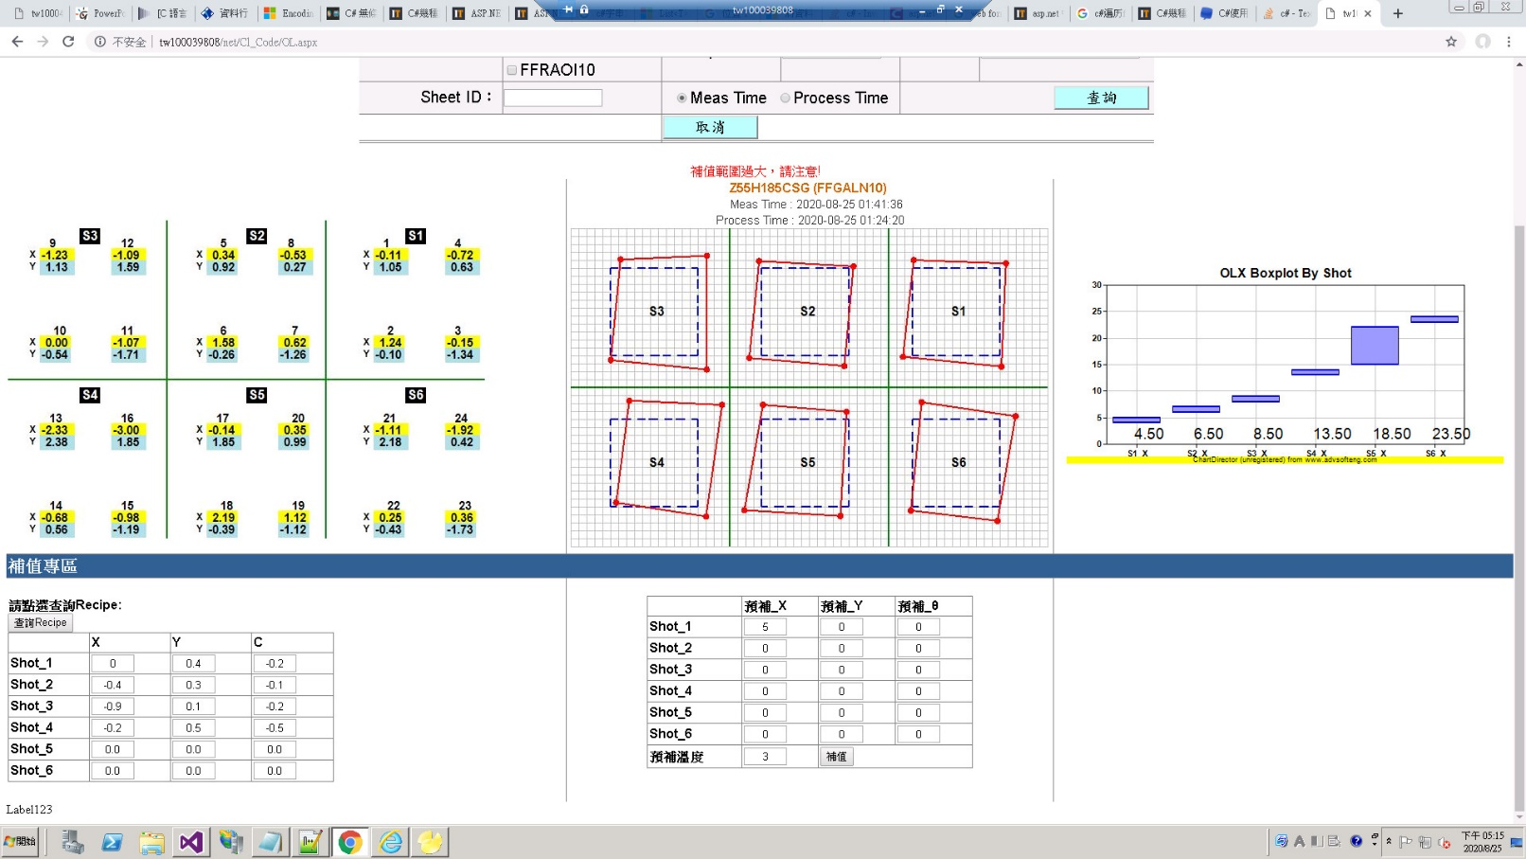
Recipe網頁呈現&規格卡控6shot

